Slide 1
BI47

Slide 2
BI47
Максим Зеленский
Никита Голубцов
Алексей Марков
Александр Налётов

Slide 3

BI47

Slide 4

BI47

Slide 5
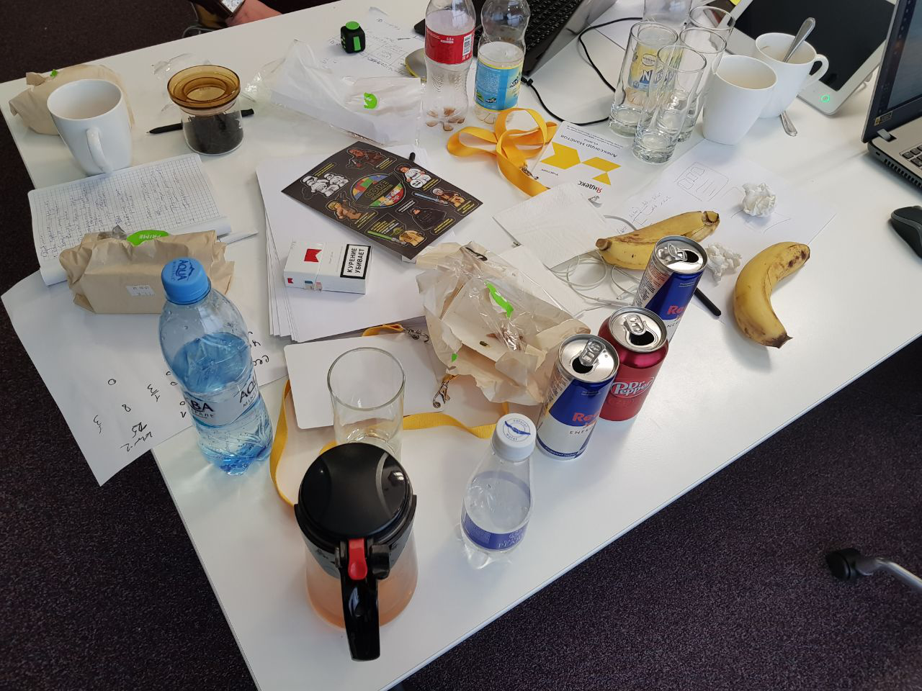
BI47

Slide 6

BI47

Slide 7

BI47

Slide 8

BI47

Slide 9

BI47

Slide 10
BI47
Функционал
1. BI-система получает данные из папки, которая указывается в параметре “Path”
2. В системе задействованы данные по сессиям, целям, звонкам и затратам на рекламные кампании Яндекс.Директ
3. Система умеет выдавать отчеты со сквозной аналитикой в разрезе рекламных кампаний, ключевых слов и объявлений и указывать на проблемные элементы, а также давать краткие рекомендации по действиям с ними.
4. Система считает атрибуцию по первому и последнему клику, а также по когортам
5. Данные по хитам мы не стали использовать?

Slide 11
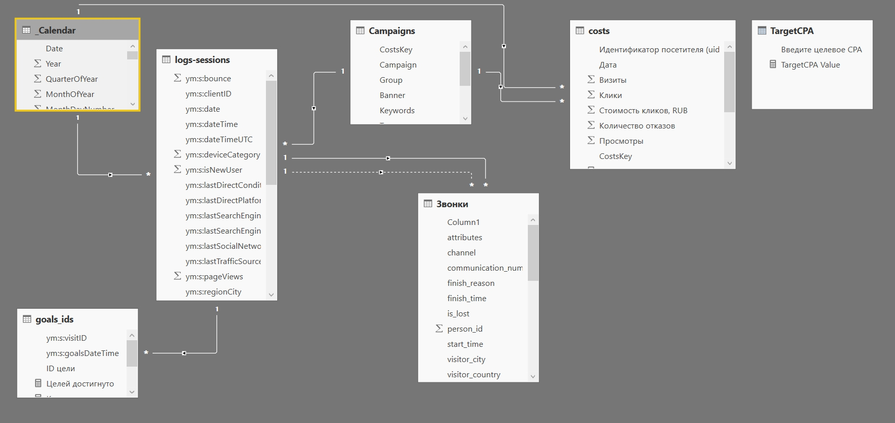
BI47

Slide 12
Пошумим б...

Slide 13
….вот только моделька загрузится

